Slide 1
МИР ПРОФЕССИЙ ХХI века. Учащимся 9-классов

Slide 2
Цель: познакомить учащихся с многообразием профессий и с профессиями 21 века.
Задачи: 1) сориентировать учащихся в огромном мире профессий;
2) помочь определиться в выборе будущей профессии.

Slide 3
У МЕНЯ РАСТУТ ГОДА,
БУДЕТ МНЕ СЕМНАДЦАТЬ.
КЕМ РАБОТАТЬ МНЕ ТОГДА?
ЧЕМ ЗАНИМАТЬСЯ?
В. Маяковский
Что может быть
важнее в семнадцать
лет, чем выбор
профессии, которой
будет посвящена вся
твоя последующая
жизнь?

Slide 4
ЗНАНИЯ –
СИЛА И ДЕНЬГИ
Михаил Ломоносов, гонимый жаждой
знаний, прошагал тысячи вёрст до Москов-
ского университета и, не будучи богат, стал
велик и знаменит. В наше время хорошее
образование стоит немалых денег:
количество бюджетных мест в вузах сокра-
щается, второе высшее можно получить
только платно. Но есть способ съэкономить…

Slide 5
Есть дом, в котором я живу,
И для меня он лучший самый,
В нем и во сне и наяву
Я слышу добрый голос мамы.
А вечерами папа мне,
Когда смолкают птицы в гнёздах,
Расскажет тихо о Луне,
Ракетах, спутниках и звёздах.
Пускай мой дом пребудет вечно,
Пускай в нём будут хлеб и смех.
Туда я буду возвращаться бесконечно,
И только с ним возможен мой успех.

Slide 6
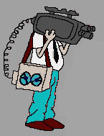
Есть много профессий
хороших и разных…

Slide 7
Доктор лечит нас от кори

Slide 8
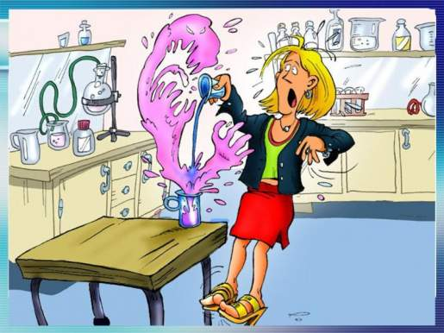
Есть учительница
в школе

Slide 9
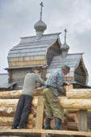
Маляры и плотники -
важные работники

Slide 10
Мы построим новый дом,
Будем дружно жить в нём.
Каменщик

Slide 11
Повар варит нам компоты –
Это очень хорошо!
Повар делает котлеты –
это тоже хорошо!

Slide 12
МИР ПРОФЕССИЙ XXI века
Ежегодно появляется до 500 (!) новых профессий.
Некоторые, отражая специфику конкретного времени и сложившейся ситуации,
«живут» лишь 5 – 15 лет,
затем «умирают» либо трансформируются до неузнаваемости. Всего же, согласно единому
тарифно-квалификационному справочнику, насчитывается до 6 тысяч профессий.
Выбрать нелегко!
Вот несколько новейших и самых перспективных.

Slide 13
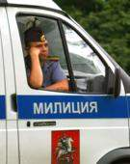
Аварийный комиссар -
сотрудник страховой компании, предпочтительно юрист по образованию, определяет размер от ущерба и оценивает обязанности компании перед клиентом, попавшим в ДТП.

Slide 14
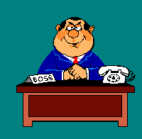
Арбитражный управляющий -
на период банкротства становится
«новым директором» предприятия,
контролирует его работу, стремясь вывести
из долговой зависимости.
Образование – высшее юридическое или
экономическое плюс специальные курсы
подготовки.

Slide 15
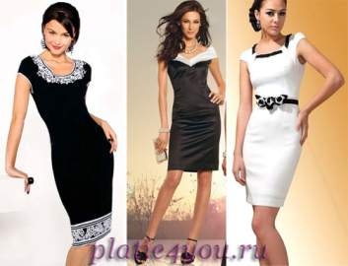
Байер -
специалист по закупке модной одежды и обуви. Отбирает свежие коллекции на выставках и показах, хорошо разбирается
в тенденциях моды и предпочтениях покупателей.
По образованию, как правило, товаровед.

Slide 16
Бастер -
юрист, специализирующийся на разрешении трудовых конфликтов
со стороны предприятия, в том числе и профсоюзов.
Должен отлично знать трудовое право,
быть хорошим психологом и социологом.

Slide 17
Бариста -
специалист по приготовлению кофе-эспрессо и напитков из него,
знает всё о степени помола кофейного зерна, в совершенстве владеет техникой получения молочной пены.

Slide 18
Валютный трейдер -
человек, который зарабатывает
на разнице курсов валют.
Получить необходимые знания можно
на специальных курсах.
Основное преимущество этой профессии – полная свобода.

Slide 19
Девелопер -
специалист по операциям с недвижимостью
со строительным и финансовым образованием.

Slide 20
Логистик -
управляет движением
материальных и информационных потоков,
следит за скоординированностью работы
всех подразделений, рассчитывает
наиболее выгодную и экономичную схему для развития того или иного проекта.
На логистика учат в экономических вузах.
?
?
?

Slide 21
Спичрайтер -
пишет тексты выступлений, докладов, готовит интервью.
Как принято, имеет филологическое образование и работает индивидуально или в команде политиков, предпринимателей или по заказу
PR-агентств.

Slide 22
Хостес -
«лицо» ресторана, «хозяйка зала».
Встречает и размещает посетителей,
может прокомментировать выбор блюд и напитков, информирует об акциях, проводимых рестораном, контролирует и координирует
работу официантов.
Обучение проходит на месте.

Slide 23
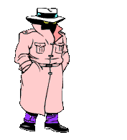
Хэдхантер («охотник за головами») -
специалист по подбору персонала,
как правило, с психологическим образованием. Может переманить ценного сотрудника из одной фирмы в другую, действует как разведчик: собирает сведения, имеет
собственных информаторов.

Slide 24
Профессиовед -
классифицирует и описывает профессии.
Ведь сегодня не только у нас большие
запросы к выбираемой профессии, но и
профессия предъявляет свои высокие
требования к потенциальному работнику.

Slide 25
- 49,6% россиян работают по
полученной специальности;
- 61% считают, что дополнительное
образование повышает профессиональный уровень;
- 43% отмечают, что продолжение учёбы поднимает самооценку.

Slide 26
Вложить и получить
Говорят, что XIX век был
веком капитала, XX – идей,
а XXI непременно станет
веком людей. Это означает, что в любой
профессии будут востребованы прежде
всего специалисты с хорошим образованием.

Slide 27
Стоящее образование
Делать вклады в образование выгодно.
Стоимость обучения в самом крупном колледже Канады Seneca College, которое длится около 4 лет, обойдётся примерно в 11 тыс. канадских долларов за год. Начальная заработная плата выпускника Сенеки 30-40 тысяч долларов в год. То есть отбить вложенные в учёбу деньги можно за год с небольшим. Дальше – больше: уже через 2-3 года эта цифра возрастёт до 60 000 и выше.
А что в России?

Slide 28
А что в России?
Сегодня у нас выгоднее получить среднее специальное образование, чем высшее. Ребят с соответствующими дипломами сразу берут на такую зарплату, о которой менеджеры, окончившие институты, только мечтают, если трудоустроятся, конечно, что во время кризиса удаётся 1 из 10 выпускников вузов.
Авто- и авиапром, нефтяные компании готовы с ходу предложить «средним» специалистам зарплату от 45-50 тысяч рублей в месяц. Стоимость же обучения на платном отделении колледжа от 20-30 тыс. руб. в год.
Вот и считайте!

Slide 29
Поп-профессии
Американцы представили список тех,
чьи услуги будут особенно нам нужны в ближайшие годы.
Врачи и юристы, как всегда, на 1-м месте, затем – программисты, биохимики и биофизики (нанотехнологии, пищевая промышленность, лекарства) и экологи.

Slide 30
Не в деньгах счастье
От работы хорошо бы получать ещё и удовольствие. Британские исследователи выяснили, что «белые воротнички» числятся на высоко-оплачиваемых и престижных должностях, вовсе от этого не счастливы.
Совершенно довольны – парикмахеры и косметологи, военные, шеф-повара,
продавцы и учителя.
В России приходится выбирать между почтением и достатком.

Slide 31
По соцопросам в нашей стране больше всего
уважают врачей и учителей, но при этом
эти специалисты имеют одни из самых
низких зарплат.

Slide 32
Профессиональный взгляд в будущее
По предположению Forbes уже в 2026 году
магазины перейдут на автоматическую
оплату, поэтому кассиры будут не нужны.
Профессия почтальона исчезнет ещё раньше (2016), так как «бумажную»
почту уже сейчас мало кто отправляет. Останутся не у дел шахтёры и нефтяники, так как перейдут на энергию солнца и ветра.

Slide 33
А что же делать в будущем нам, окончившим университеты,
но переложившим свои
обязанности на плечи роботов?
А что делали во все времена образованные свободные люди?
Они думали!
И из их мыслей рождались художественные
шедевры и великие научные открытия.
…

Slide 34
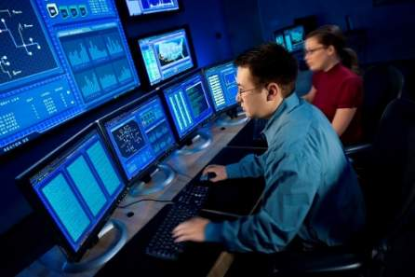
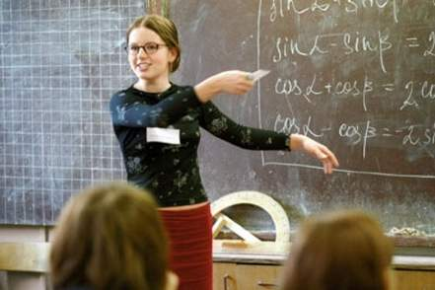
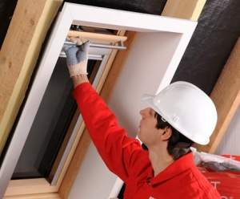
Самые востребованные профессии

Slide 35
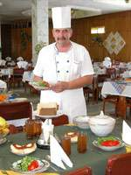
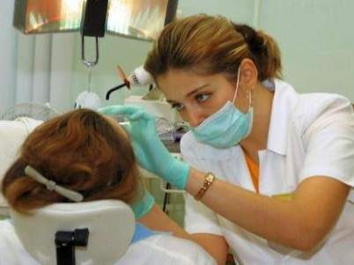
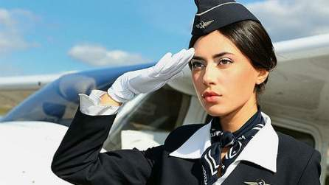
Самые востребованные профессии

Slide 36
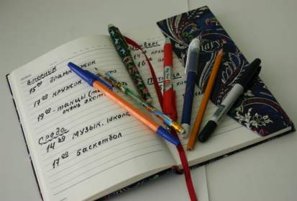
У д а ч и!
Ищите себя…

Slide 38
Использованные материалы:
http://www.profguide.ru/files/article/samie_visokooplachivaemie_professii_rossii_BIG.jpg
http://www.profguide.ru/files/article/samie_vostrebovannie_professii_v_rossii_BIG.jpg
http://www.profguide.ru/images/article/2/SskGr9YaQiSTAh8Kb6h7B3s_47sZ ne37.jpg
http://www.profguide.ru/images/article/3/9dGBF3Gae_GGdaQ3FhYif76iTQ4Qz73z.jpg
http://www.profguide.ru/files/article/professions/web_analys/web_analys.jpg
http://www.profguide.ru/images/article/2/NB3ea2iGGtear86f3sen_eBGif34NGNi.jpg
http://www.profguide.ru/files/article/professii_dlya_jenshin.jpg

